Slide 1


科技论文写作经验分享
郑乐
2020.03.05

Slide 2
目录 CONTENTS
什么是科技论文
存在的问题
如何撰写科技论文
实例讨论
结论
1
2
3
4
5

Slide 3
1
什么是科技论文
Notes:
第一部分选题的背景与意义。

Slide 4


什么是科技论文
科技论文讲述了一个完整而又精彩、兼具创造性和科学性的科学故事。
科技论文既是科研活动的起点，也是重要节点，贯穿整个科研过程。

Slide 5
科技论文的组成
标题
论文署名
摘要和关键词
引言
正文
结论
参考文献
Problem Formulation
Solution Approach
Illustrative Example
Case Study
A. J. Conejo, EIC IEEE Trans. Power Syst. How to write a paper for the IEEE Transactions on Power Systems, 2013.1.12.

Slide 6
2
存在的问题

Slide 7
存在的问题
引言
文献综述太短，引用的文章太少
文献综述太长，没有明确的观点
研究边界的限定不明确
没有明确提出现有研究存在的问题，或总结不到位
没有总结论文的主要贡献
结论
研究内容的总结，不是结论

Slide 8
存在的问题
正文
方法部分：逻辑混乱
缺乏前后呼应，引言中提的问题正文要回答
重点不突出，科技论文深度比广度更重要
章节内容、长度不协调
关键语句歧义、关键结论缺乏因果关系
算例部分：缺乏分析
设计感缺失，简单罗列仿真结果，没有深入分析
没有与其他方法的比较，比较才能体现创新

Slide 9
3
如何撰写科研论文

Slide 10
动笔之前
问题导向，突出重点
领域的问题是什么
论文工作解决了什么
对领域的推动体现在什么地方
凝练逻辑线，围绕逻辑线讲故事
提纲：以公式、图、表为核心，以小节标题为骨架，以PPT为载体，凝练故事线

Slide 11
八股文
第2-3步最费时间，需要迭代数次，导师应该参与讨论
第一稿
留心逻辑，前后句的逻辑，前后段的逻辑
争取最短时间内完成，1-2周
第二稿
趁热打铁，第一稿完成后休息时间不要超过一天
仍然以逻辑为主，同时关注关键语句是否有歧义
每一稿打印出来修改，至少修改5遍之后交给导师帮忙修改

Slide 12
其他建议
注重积累，细节决定成败
多看多想多总结：逻辑、语言、图、表
AI helps！
英文写作的规范，常见的语法错误
不同杂志的特殊要求
注重方法，习惯成就未来
八股文，切忌别出心裁和思维跳跃
吸收不同人的经验，形成并完善自己的写作方法

Slide 13
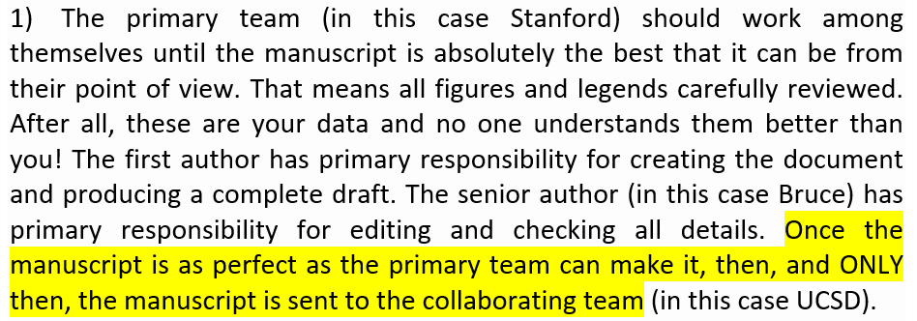
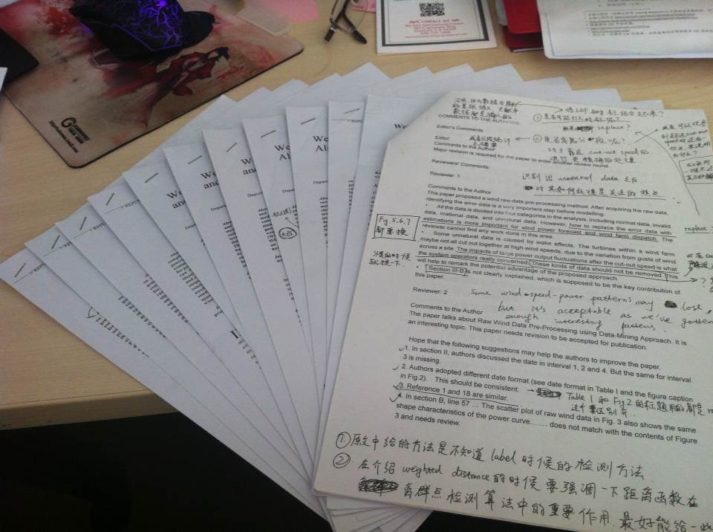
其他建议
对自己负责
Be Professional!

Slide 14
最最重要的！！！
主观能动性
养成写论文的习惯 from reading to writing
主动与同门交流 from inspired to inspiring
经常找导师讨论 from pushed to pushing

Slide 15
4
实例讨论

Slide 16
其他建议
v1版本的问题
凝练的科学问题不具体
贡献总结不到位
图片不清晰，信息太多
正文内容重点不突出，与主要贡献无关的内容太多
vn版本的问题
题目不具体，太抽象
描述贡献的语句太长

Slide 17
5
结论

Slide 18

结论
科技论文写作重点在于符合逻辑地展示科研过程和结果，难点在于总结和提炼关键的科学问题，贯穿始终。
科技论文写作需要按照一定的规范和技巧书写。

Slide 19
不积跬步，无以至千里；不积小流，无以成江海

